Slide 1
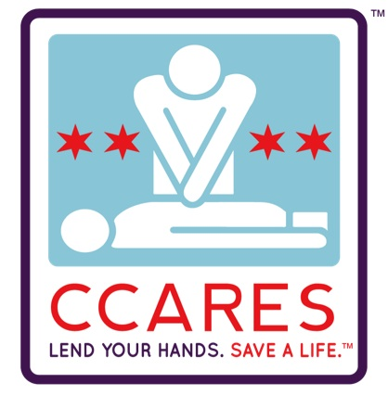
Paro cardíaco repentino: Usted puede salvar una vida.
Illinois Heart Rescue Team
Chicago Cardiac Arrest Resuscitation Education Service

Slide 2
Paro Cardíaco Repentino
Paro Cardíaco Repentino ocurre cuando el corazón, la respiración y el cerebro dejan de funcionar inesperadamente
Las víctimas con paro cardíaco repentino no tienen aviso previo, colapsan inesperadamente y sin síntomas de advertencia
Una victima puede aparentar respirar o boquear, pero su corazon no funciona

Slide 3
Paro Cardíaco Repentino
Se diferencia de un ataque al corazón o infarto:
Durante un infarto hay un bloqueo al flujo de sangre al corazón y la víctima sufre dolor del pecho o dificultad respiratoria
Las víctimas de infarto tienen más riesgo de sufrir un paro cardíaco repentino

Slide 4
Paro Cardíaco Repentino
350,000 casos ocurren anualmente en los Estados Unidos
90% ocurren en el hogar
Más del 90% de las víctimas mueren
Puede ocurrir en jóvenes atletas en excelente condición física
Compresiones rápidas torácicas y uso de desfibriladores externos automáticos (AEDs) pueden duplicar las posibilidades de supervivencia

Slide 5
Paro Cardíaco Repentino
Estadísticas de supervivencia
U.S. : 4-10%
Europa: 10-15%
Seattle, Rochester: 46% (V-fib)
Aeropuerto O’Hare : 64%
Caesar‘s Palace (Las Vegas): 42%
CHICAGO <2% (1990s)

Slide 6
Paro Cardíaco Repentino
29% de las víctimas reciben resucitación cardiopulmonar a nivel nacional
En vecindarios mayormente negros y pobres, la resucitación cardiopulmonar ocurre 50% menos frecuentemente que en vecindarios mas adinerados y mayormente blancos(18% vs 37%)
Los negros e hispanos reciben resuscitación cardiopulmonar 30% menos frecuentemente que los blancos

Slide 7
Paro Cardíaco Repentino
La supervivencia puede aumentarse por medio de estas tres intervenciones inmediatas:
Llamar al 9-1-1
Ejecutar compresiones torácicas
Utilizar un AED
¡USTED puede hacer las tres!

Slide 8
Paro Cardíaco Repentino
Si ve una víctima colapsar frente a usted:
Llame al 9-1-1
Ejecute compresiones torácicas
Puede pedirle instrucciones al equipo de respuesta del 9-1-1
Encuentre y utilize un desfibrilador automático (AED)
Notes:
If you see someone collapse in front of you:

Slide 9
Compresiones torácicas en un Paro Cardíaco Repentino
Una víctima solo tiene unos 10 minutos de supervivencia después de un paro cardíaco repentino
La supervivencia disminuye un 10% por cada minuto que pase sin compresiones torácicas
Las compresiones torácicas duplican las posibilidades de supervivencia

Slide 10
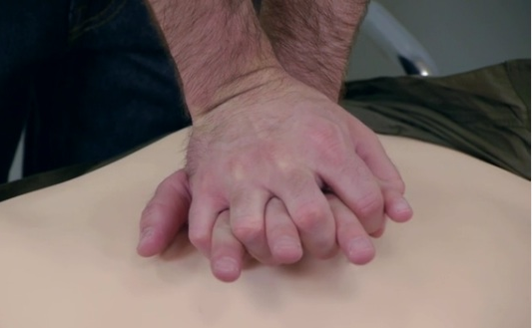
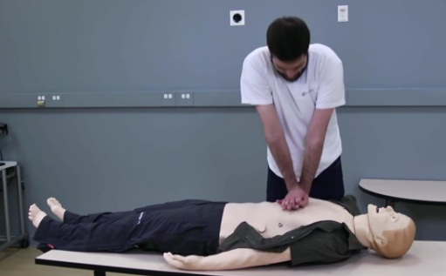
¿Cómo hacer compresiones torácicas?
Posición de las manos
Posición de los brazos
Entrelace sus dedos y coloque el talón de la mano inferior en el centro del pecho
Mantenga sus codos rectos y empuje el centro del pecho

Slide 11
¿Cómo hacer compresiones torácicas?
Empuje 100 veces por minuto
100 por minuto es muy rápido!
Empuje hacia abajo unas 2 pulgadas (4 cm)
2 pulgadas es empujar fuerte!
Si no puede recordar todos los detalles…
Empuje fuerte y rápido en el centro del pecho

Slide 12
Casos especiales
Si tiene entrenamiento en RCP tradicional, utilize RCP en los escenarios siguientes:
Víctimas menores de 12 años
Víctimas por ahogo
Pero siempre recuerde:
Hacer compresiones torácicas es mejor que no hacer nada

Slide 13
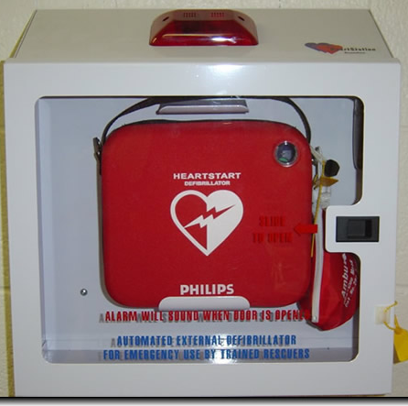
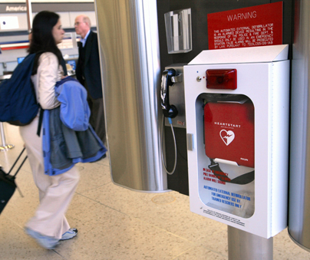
Desfibrilador Externo Automático (AED)
Un AED es un dispositivo que puede empezar de nuevo el corazón de una víctima utilizando descargas eléctricas
El AED le proveerá instrucciones verbales del uso automáticamente al encenderlo
El AED NO emitirá una descarga eléctrica innecesariamente

Slide 14
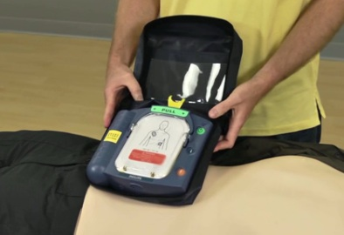
AED en Paro Cardíaco
AED puede duplicar la supervivencia por paro cardíaco

Slide 15
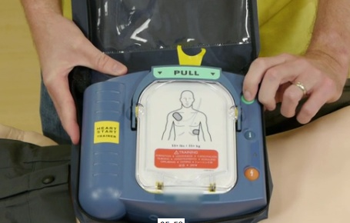
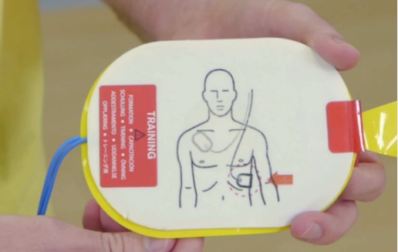
Cómo usar un AED
Abra la caja del AED
Encienda el AED
Escuche las instrucciones
Remueva las almohadillas
Remueva la cubierta de las almohadillas
Coloque las almohadillas directamente sobre la piel de la víctima como muestran las almohadillas

Slide 16
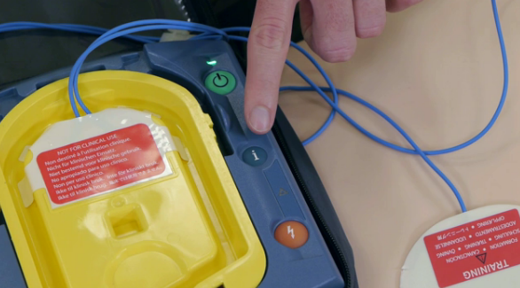
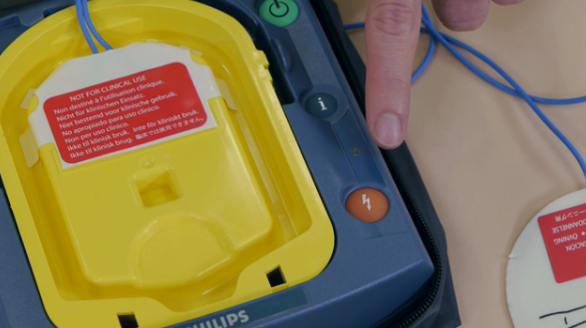
AED en Paro Cardíaco
Oprima el botón de análisis (i)
Si el AED dice “Shock Advised” (recomienda descarga):
Asegure que nadie esté tocando la víctima
Oprima el botón de descarga (el que tiene el ícono de un rayo)

Slide 17
Paro Cardíaco Repentino
Paro cadíaco repentino es una entidad común y mortal
¡Sus acciones podrían salvar una vida!
Llame al 9-1-1
Ejecute compresiones torácicas—empuje fuerte y rápido el centro del pecho
El equipo de respuesta del 9-1-1 le puede recordar como hacer compresiones torácicas
Use un AED si lo tiene disponible

Slide 18
Paro Cardíaco Repentino
Auspiciadores
Illinois Heart Rescue
Chicago Cardiac Arrest Resuscitation Education Service (CCARES)

Slide 19
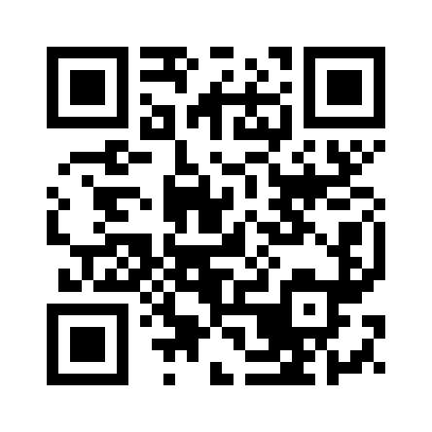
Preguntas?
www.facebook.com/IllinoisHeartRescue
http://illinoisheartrescue.com/

